Slide 1

Design pattern presentatie
Inass Madhoun
Joco Bogdanović
Mycha de Vrees

Slide 2
Inhoud
Wat zijn software design patterns?
Hoe hebben design patterns hun intrede gedaan in het vak van software engineering?
Welke software design pattern categorieën onderkennen we?
Wat zijn de voor- en nadelen van software design patterns?
Het Façade design pattern
Demo time!
Verschillen Façade, Adapter en Proxy
Vragen?

Slide 3
Wat zijn software design patterns?

Slide 4
Intrede design patterns
Design patterns komen voort uit de architectuur
Architectureel concept uit 1966

Slide 5
Categorieën
Creational: Patterns voor de creatie van objecten
Structural: Patterns om objecten samen te stellen
Behavioral: Patterns om onderling gedrag van objecten te beheren en regelen
Notes:
Facade zit in de Sctructural

Slide 6
Voor- en nadelen design patterns
Voordelen:
Structuur in de code
Het ontwikkelen gaat sneller
Nadelen:
Niet iedere developer is bekend met design patterns
Het gebruik van 1 specifiek design pattern is een oplossing voor alle problemen.

Slide 7
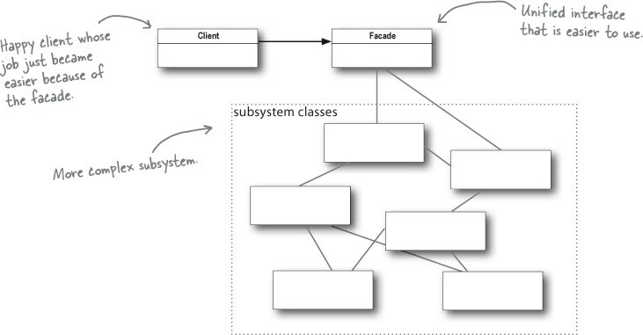
Façade design pattern
Wat is het Façade design pattern?
Wanneer gebruiken we het Façade design pattern?
Uitspraak: [fa'sadə]

Slide 8
Façade design pattern
Voordelen
Isolation
Loose coupling (Client → Sub-system)
Simplicity
Responsibility delegation
Nadeel
- Tight coupling (Façade →Sub-system)

Slide 9
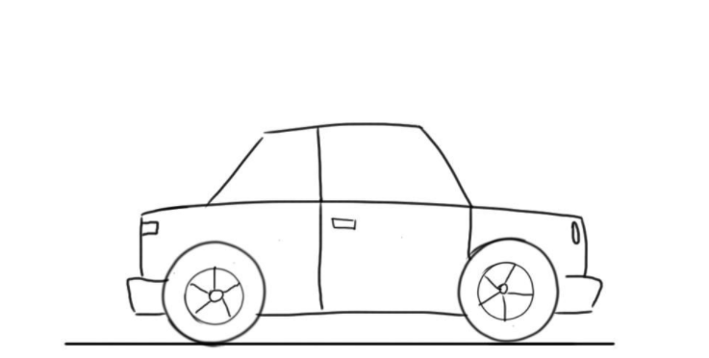
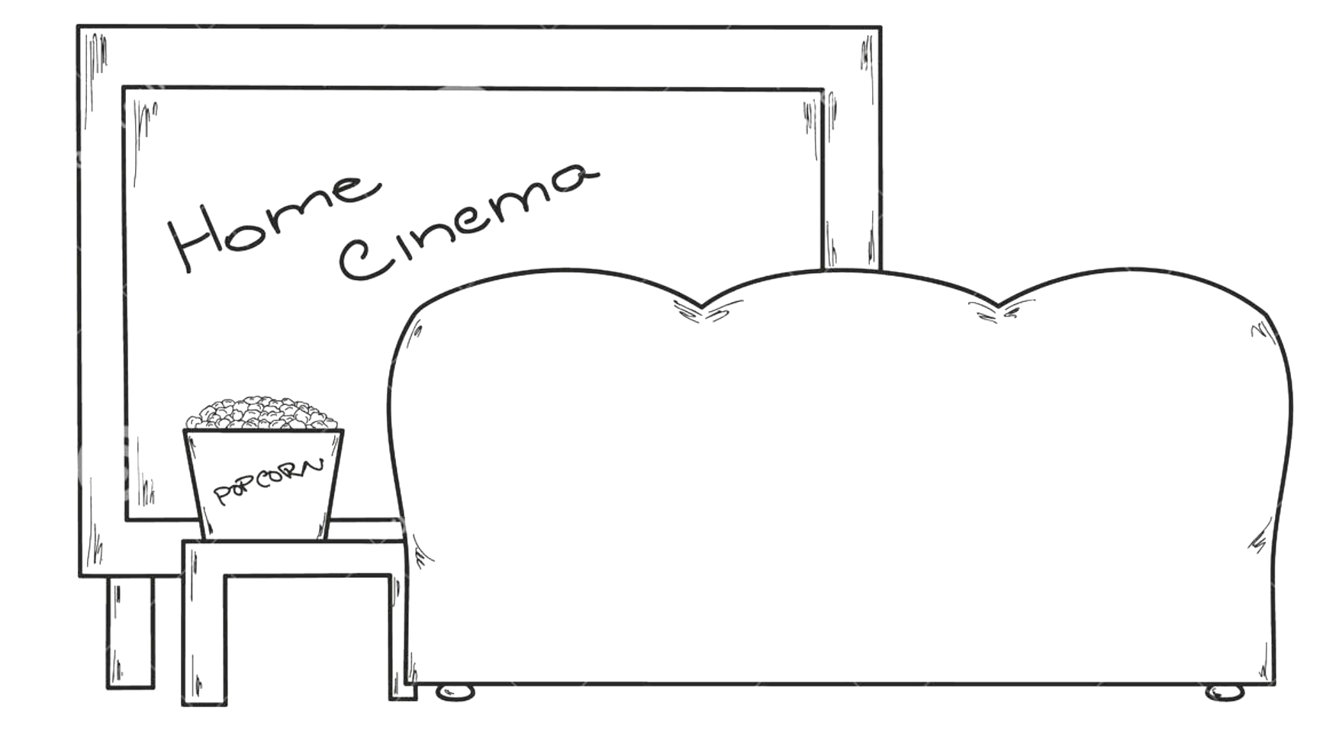
Demo time !

Slide 10
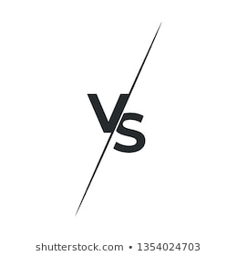

Façade
Adapter
Proxy

Slide 11
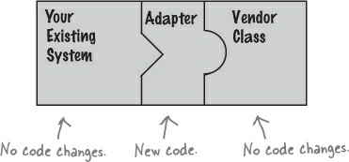
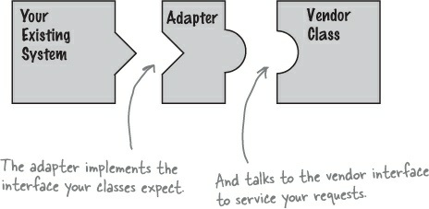
Façade vs Adapter

Slide 12
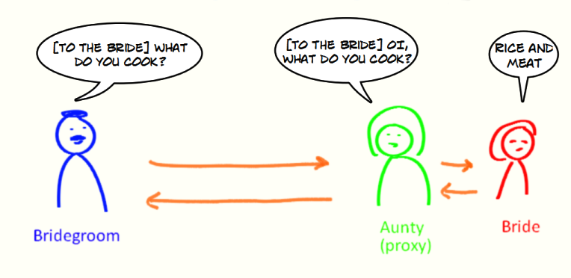
Façade vs Proxy

Slide 13
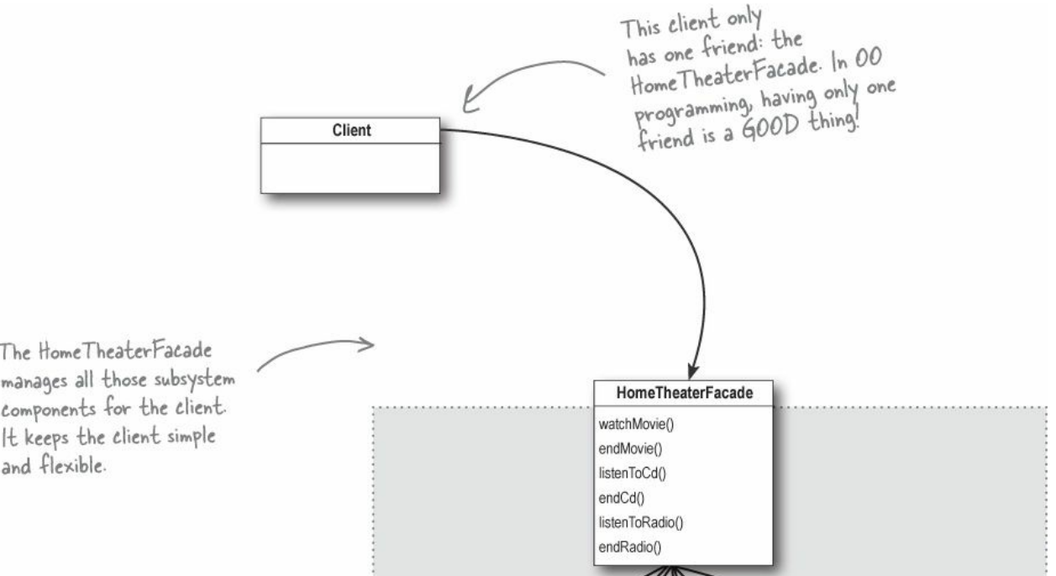
Extra

Slide 14
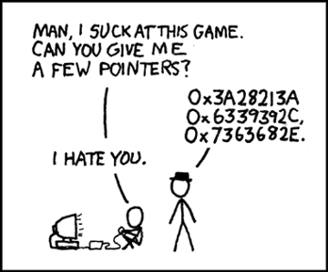
Vragen ?

